Slide 1

第三章控制系统的能控性和能观性
线性系统能控性和能观测性的概述
线性连续系统的能控性
线性连续系统的能观测性
对偶性原理
系统的能控标准形和能观测标准形
结构分解
传递函数实现
传递函数零极点对消

Slide 2
3.1线性系统能控性和能观测性的概述
(1) 能控性
(2) 能观测性
控制作用 u(t) 对被控系统状态 x(t) 进行控制的可能性。
由系统输出量测值 y(t) 确定系统状态 x(t) 的可能性。

Slide 3
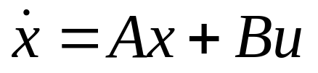
3.2 线性连续系统的能控性
一、 状态能控性
线性定常系统
存在一个分段连续输入信号u(t)，能在有限时间
区间[t₀，t_{f} ]内 ，使系统的某一初始状态x(t₀)转移到
指定的任一终端状态x(t_{f} ) ，则称此状态是能控的。
若系统在状态空间中的每一个状态都能控，那么
就称系统在[t₀，t_{f}]时间间隔内是状态完全能控的，
简称系统是能控的。

Slide 4
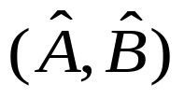

二、 线性定常系统的状态能控性判据
3.2 线性连续系统的能控性
二、 状态能控性判据
方法一：
直接根据状态方程的A阵和B阵
方法二：
转化为约旦标准形
，再根据
判断
方法三：
传递函数

Slide 5
3.2 线性连续系统的能控性
方法一：线性定常连续系统∑(A，B), 其状态完全能控的
充要条件是其能控性矩阵的秩为n，即：
rankQ_{c} = n
Q_{c} = [ B AB A²B … A^{n −1}B ]

Slide 6
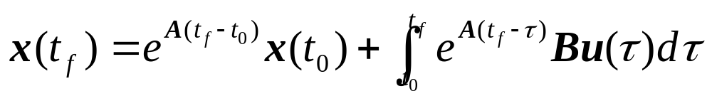
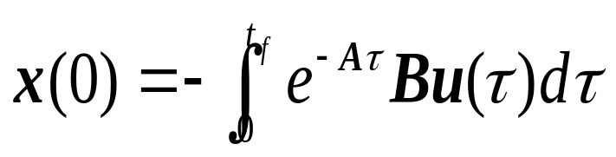
3.2 线性连续系统的能控性
证明 已知状态方程的解为
设初始时刻为零，即t₀ = 0以及终端状态为状态空间的原点，
即x(t_{f} ) = 0。则有
利用凯莱-哈密尔顿（Cayley-Hamilton）定理

Slide 7
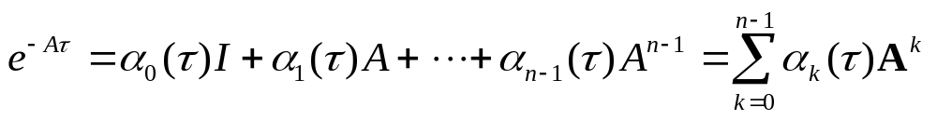
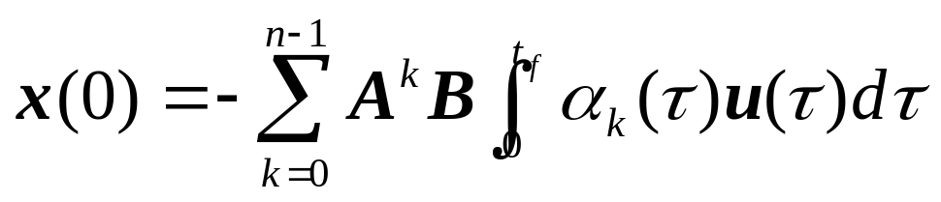
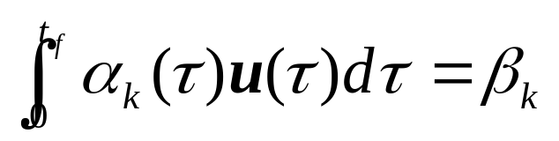
3.2 线性连续系统的能控性
A的任何次幂，可由 A的0，1，…，(n-1)次幂线性表示
因t_{f} 是固定的，所以每一个积分都代表一个确定的量，令

Slide 8
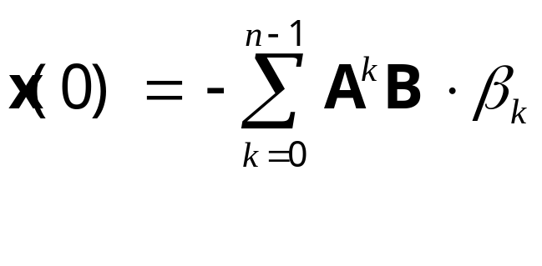
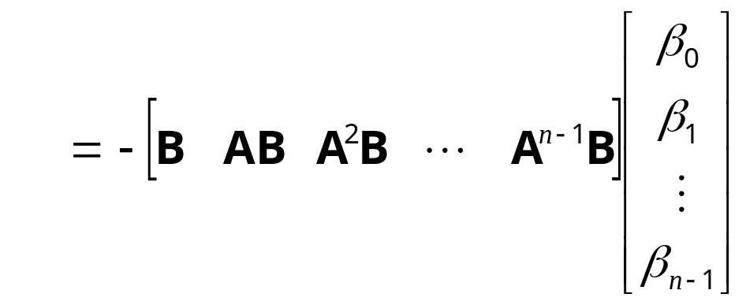
3.2 线性连续系统的能控性
若系统是能控的，那么对于任意给定的初始状态
x(0)都应从上述方程中解出 β₀，β₁，…，β_{n −1}。
这就要求系统能控性矩阵的秩为n，即
rank[ B AB A²B … A^{n −1} B ] = n

Slide 9
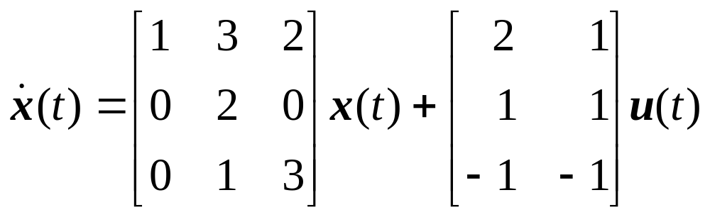
3.2 线性连续系统的能控性
例：设系统的状态方程为
判断其状态能控性。
解：
Q_{c} = [ B AB A²B ] =
2 1
1 1
−1 − 1
3 2
2 2
−2 − 2
5 4
4 4
−4 − 4
rankQc= 2 ≠ n
所以系统状态不完全能控。

Slide 10
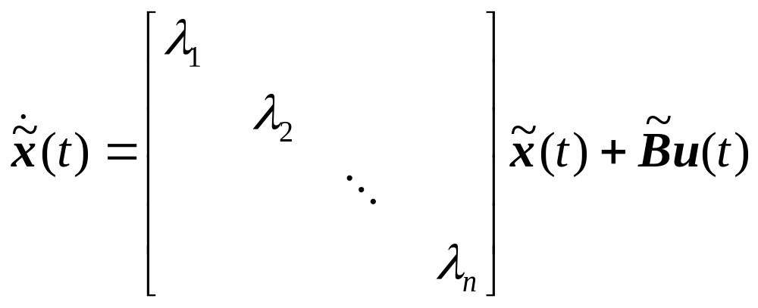

3.2 线性连续系统的能控性
方法二：
（1）设线性定常连续系统∑(A，B)，A可以相似对角化，
则其状态完全能控的充要条件是系统经线性变换后
的对角线矩阵
中, 不包含元素全为零的行。

Slide 11

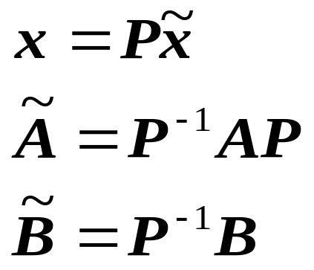
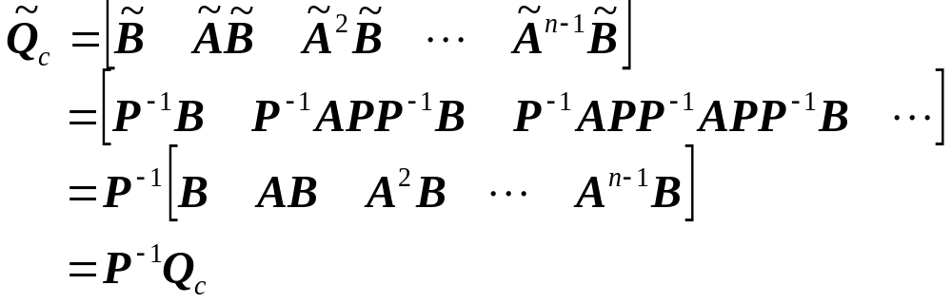
3.2 线性连续系统的能控性
证明：系统经线性非奇异变换后状态能控性不变。
由前章可知，系统∑(A，B)和∑( ， )之间做线性非奇异变换时有：

Slide 12
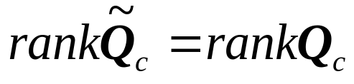
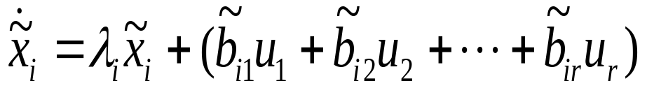


3.2 线性连续系统的能控性
P是非奇异阵
其次证明不包含元素为零的行是系统∑(A，B)
状态完全能控的充要条件。
将对角标准形的每一行写成如下展开形式
显见，上述方程组中，没有变量间的耦合。因此，
( i = 1，2，…，n)能控的充要条件是下列元素
不同时为零。

Slide 13
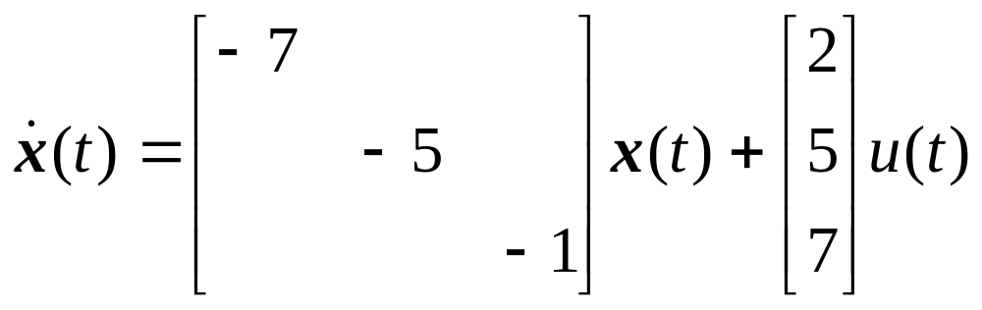
3.2 线性连续系统的能控性
例： 考察下列系统的状态能控性。
(1)

Slide 14
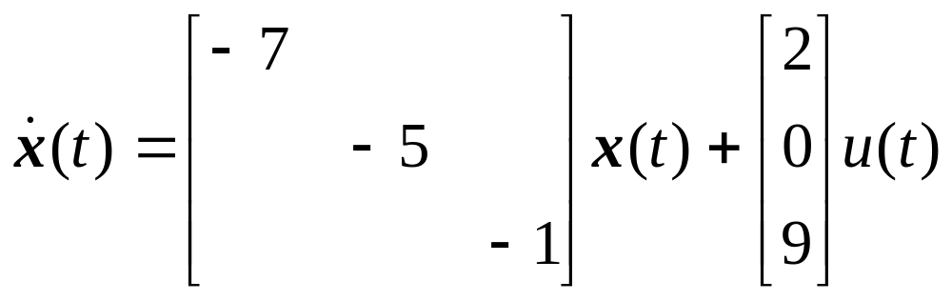
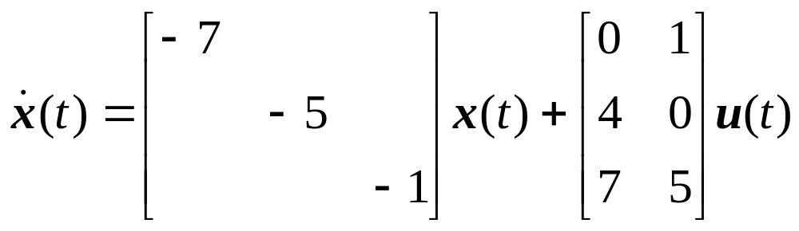
3.2 线性连续系统的能控性
(2)
(3)

Slide 15
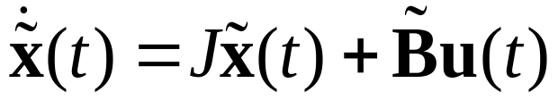

3.2 线性连续系统的能控性
（2）若线性连续系统∑(A，B)有相重的特征值,且A可以相似于约旦型，则其状态 完全能控的充要条件是：系统经线性变换后的约旦矩阵
输入矩阵 中对应于互异的特征值的各行，没有 一 行的元素全为零；
输入矩阵 中与每个约当块最后一行相对应的各 行，没有一行的元素全为零。

Slide 16
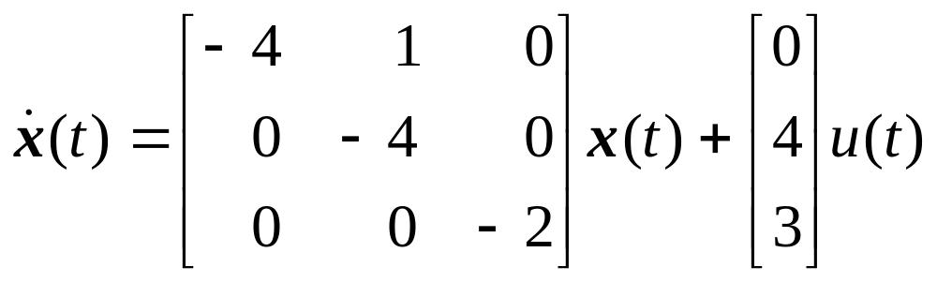
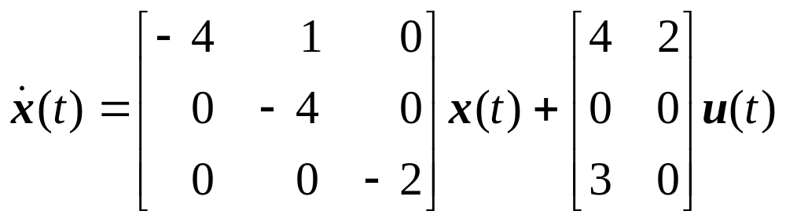
3.2 线性连续系统的能控性
例： 考察下列各系统的状态能控性。
(1)
(2)

Slide 17
3.2 线性连续系统的能控性
线性定常系统能控性判据小结：
① rankQc= rank[ B AB … A^{n−1}B]= n
② 当A相似于对角阵时，输入矩阵B中无全为零行；当A相似于约当阵时且相同特征值分布在一个约当块内时，B中与约当块最后一行对应的行不全为零，且B中相异特征值对应的行不全为零。

Slide 18
三、 线性定常系统的输出能控性
3.2 线性连续系统的能控性
定义： 对于系统∑(A，B，C，D)，如果存在一个无约束
的控制矢量u(t)，在有限时间间隔[t₀，t_{f}]内，能将任
一给定的初始输出y(t₀)转移到任一指定的最终输出y(t_{f} )，
那么就称∑(A，B，C，D)是输出完全能控的。

Slide 19
3.2 线性连续系统的能控性
定理： 线性定常系统∑(A，B，C，D)，其输出完全能控
的充要条件是输出能控性矩阵满秩，即
rankQ =rank[ CB CAB … CA^{n -1}B D] = m

Slide 20
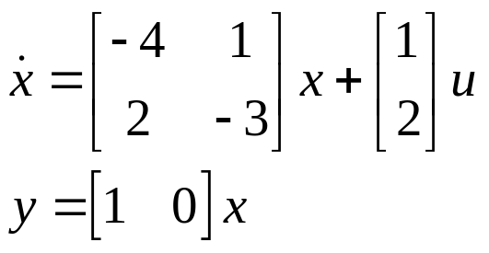
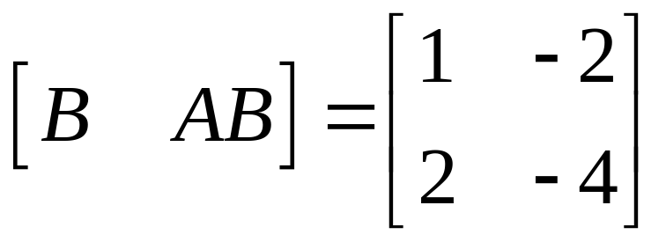
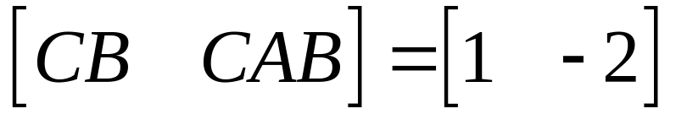
3.2 线性连续系统的能控性
例： 试分析系统
的输出能控性和状态能控性。
解：
输出能控，状态不能控。

Slide 21
3.3 线性系统的能观测性
一、状态能观测性定义
对任意给定的输入信号u(t)，在有限时间t_{f} >t₀，能够根据输出量y(t)在[t₀，t_{f}]内的测量值，唯一地确定系统在时刻t₀的初始状态x(t₀)，则称此系统的状态在时刻t₀是能观测的。
若系统任意初始时刻的状态都能观测，则称系统是状态完全能观测。

Slide 22
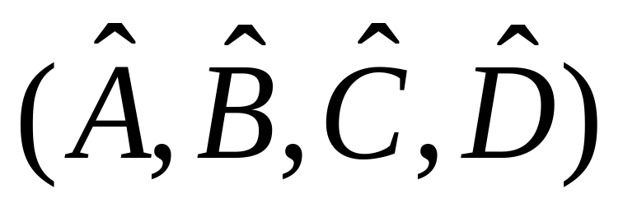

二、 线性定常系统的状态能控性判据
3.3 线性系统的能观测性
二、 状态能观测性判据
方法一：
直接根据状态空间表达式的A阵和C阵判断
方法二：
转化为约旦标准形
方法二：
转化为约旦标准形
方法二：
转化为约旦标准形
方法二：
转化为约旦标准形
方法二：
转化为约旦标准形
方法二：
转化为约旦标准形
判断
判断
，再根据
判断
，再根据
，再根据
，再根据
，再根据
，再根据

Slide 23
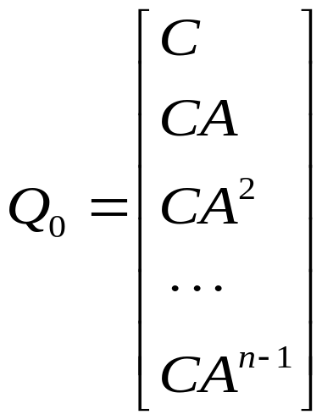
3.3 线性系统的能观测性
方法一：
线性定常系统∑(A，C)状态完全能观测的充要条件是能观测性矩阵
满秩，即： rankQ_{o} = n

Slide 24
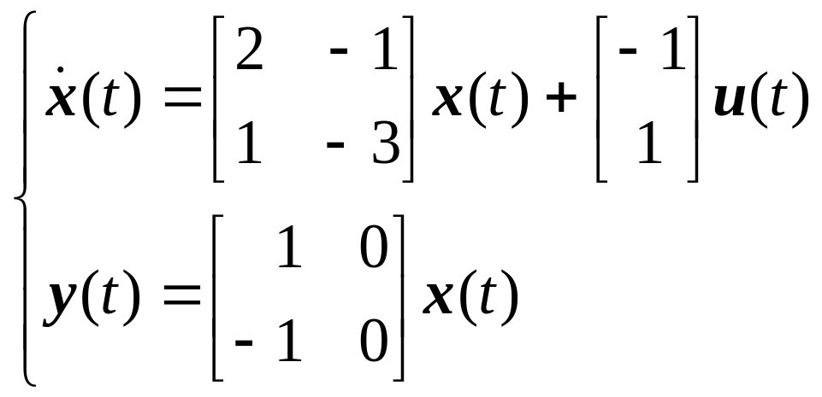
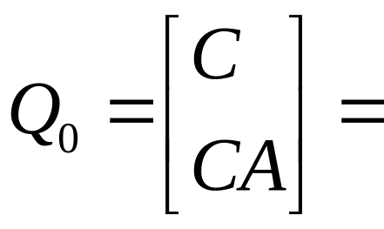
3.3 线性系统的能观测性
例：判断能观测性？
1 0
−1 0
解：
2 −1
−2 1
rankQo = 2 = n
系统能观测

Slide 25
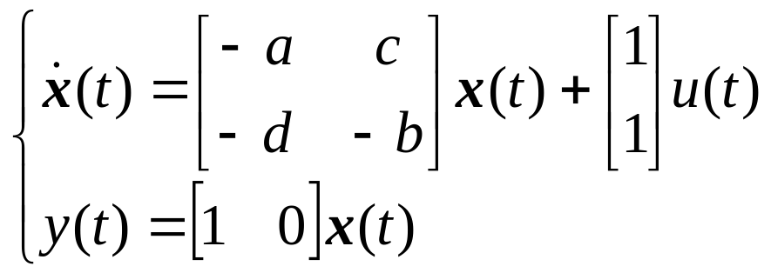
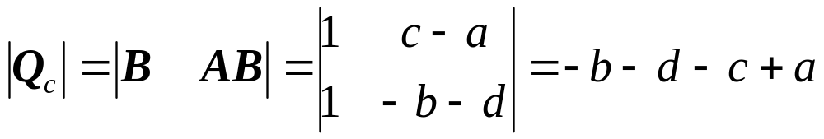
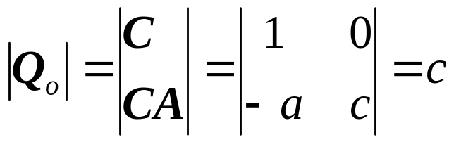
3.3 线性系统的能观测性
例： 若系统的状态空间表达式为
分别确定当系统状态可控及系统可观测时a，b，c，d应满足条件。
解：
可见，当a − b − c − d ≠ 0时系统可控；当c ≠ 0时系统可观测。

Slide 26
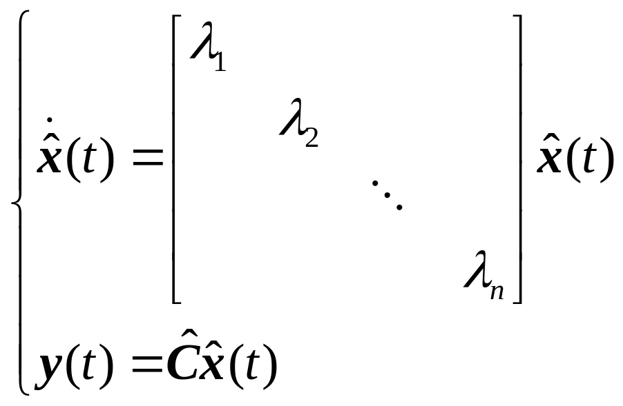
3.3 线性系统的能观测性
方法二：
（1）设线性定常连续系统∑(A，C)，A可以相似对角阵，
则其状态完全能观测的充要条件是：系统经线性非奇
异变换后的对角标准形：
Ĉ不包含全为零的列。

Slide 27
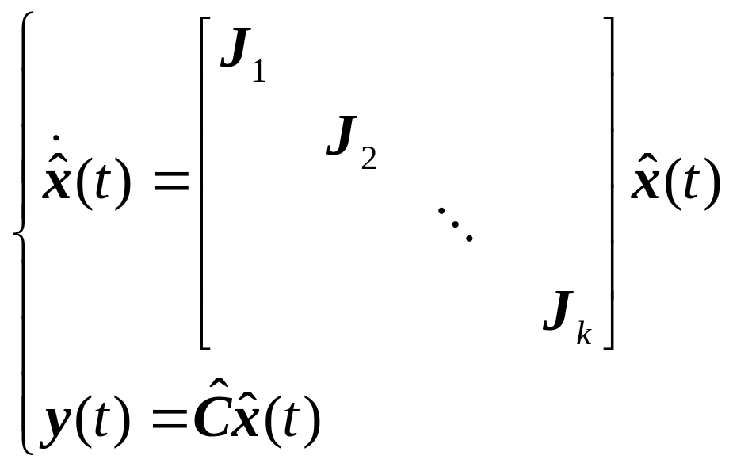
3.3 线性系统的能观测性
（2） 设线性定常连续系统∑(A，C)，A相似于约旦阵，则其状态
完全能观测的充要条件是：系统经线性非奇异变换后的
约当标准形
每个约当块J_{i}（i =1，2，…，k）相对应的
Ĉ的第一列元素不全为零。

Slide 28
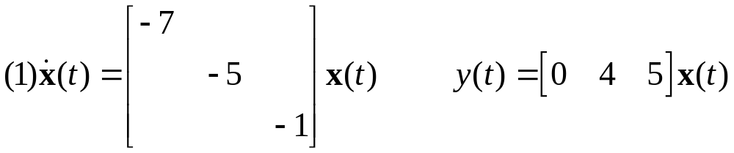
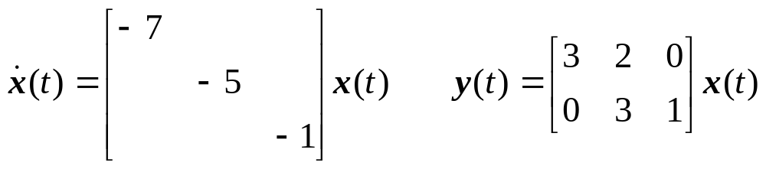
3.3 线性系统的能观测性
例： 分析下列系统的状态能观测性
（2）

Slide 29
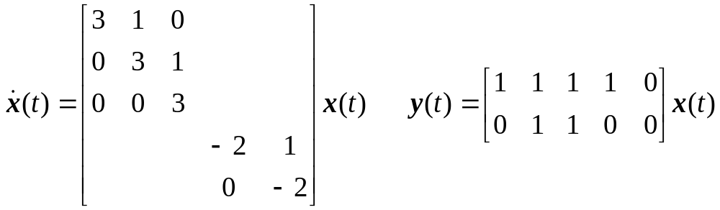
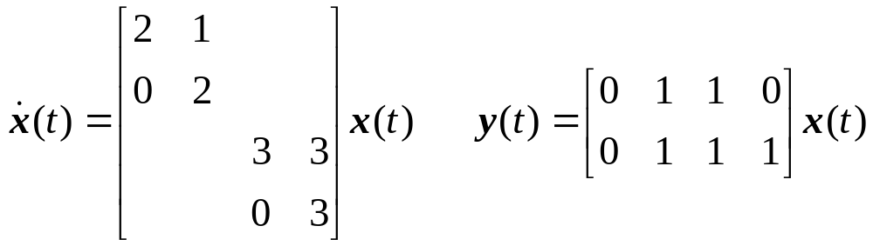
（3）
（4）

Slide 30
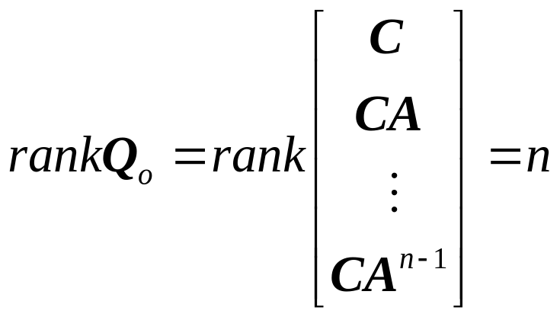
3.3 线性系统的能观测性
线性定常系统能观测性判据小结：
①
② 当A为对角形时，输出矩阵C中无全为零列；
当A为约当阵时且相同特征值分布在一个约当块内时，C
中与约当块第一列对应的列不全为零，且C中对角块
对应的列不全为零。

Slide 31
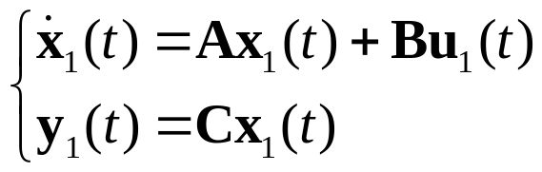
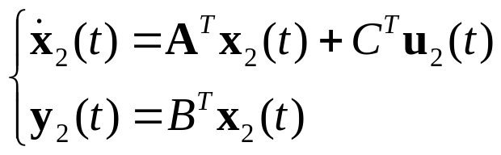
3.5 对偶性原理
一、对偶性定义
系统∑1的状态空间表达式为
系统∑2的状态空间表达式为
则称系统∑1和系统∑2是互为对偶

Slide 32
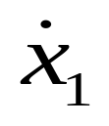



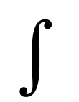



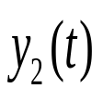
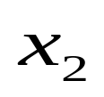
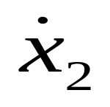

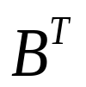


+
+
+
+
从结构图上看，系统∑1和其对偶系统∑2的输入端和输出端互换，
信号传递方向相反，信号引出点和比较点互换，各矩阵转置。

Slide 33
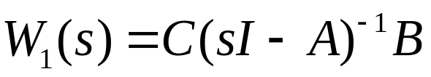
3.5 对偶性原理
对偶系统的传递函数矩阵是互为转置的。

Slide 34
3.5 对偶性原理
二、对偶性原理
系统∑1状态完全能控（完全能观测）的充要条件
与其对偶系统∑2状态完全能观测（完全能控）的充要
条件相同。

Slide 35
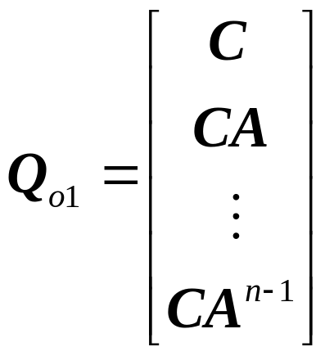
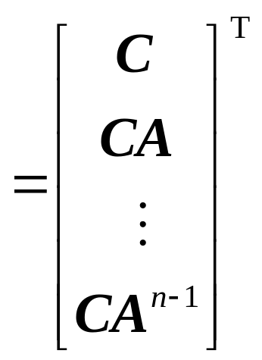
3.5 对偶性原理
证明 系统∑1的能控性和能观测性矩阵分别为
Q_{c1} = [ B AB A²B … A^{n −1}B ]
系统∑₂的能控性和能观测性矩阵分别为
Q_{c2} = [C^{T} A^{T}C^{T} … (A^{T})^{n −1}C^{T} ]

Slide 36
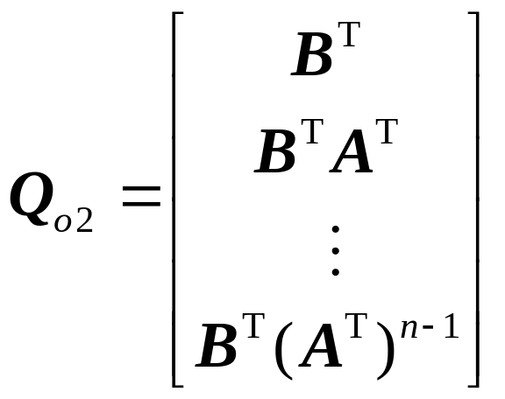
3.5 对偶性原理
=[ B AB A²B … A^{n −1}B ]^{T}
∴ rank Q_{c1} = rank Q_{o2}
rank Q_{o1} = rank Q_{c2}
根据这一原理，一个系统的状态完全能控性（能观测性）就可以借助其对偶系统的状态完全能观测性（能控性）来研究。

Slide 37
3.6 系统的能控和能观测标准形
(1) 约旦标准型
状态转移矩阵计算，可控、可观测性分析
(2)能控标准形
系统状态反馈
(3) 能观测标准形
系统状态观测器设计

Slide 38


3.6 系统的能控和能观测标准形
一、 单输入系统的能控标准形
能控标准型
设线性定常单输入系统Σ(A，B，C)，如果系统是能控的，则一定存在一个非奇异变换 ，将系统Σ(A，B，C)变换成能控标准形：

Slide 39





3.6 系统的能控和能观测标准形

Slide 40

3.6 系统的能控和能观测标准形

Slide 41

3.6 系统的能控和能观测标准形
采用能控标准型求系统的传递函数

Slide 42








3.6 系统的能控和能观测标准形
例： 试将下列系统的状态空间表达式
变换为能控标准形。
解：
系统是能控的

Slide 43

3.6 系统的能控和能观测标准形
二、能观测标准型
设线性定常单输入系统Σ(A，B，C)，如果系统是能观测的，则一定存在一个非奇异变换 ，能将上述系统Σ(A，B，C)变换成能观测标准形：

Slide 44





3.6 系统的能控和能观测标准形
与能控标准型互为对偶系统

Slide 45
3.6 系统的能控和能观测标准形

Slide 46
3.6 系统的能控和能观测标准形
采用能观测标准型求系统的传递函数

Slide 47


3.6 系统的能控和能观测标准形
例： 试将下列系统的状态空间表达式
变换为能观测标准形。
解：
系统是能观测的

Slide 48



3.6 系统的能控和能观测标准形
（1）

Slide 49


3.6 系统的能控和能观测标准形
能观标准型为

Slide 50
3.7系统的结构分解
从能控性和能观测性出发，状态变量可分解为能控能观测xco，能控不能观测xcô，不能控能观测xĉo，不能控不能观测xĉô四类。以此对应，将状态空间分为四个子空间，系统也对应分解为四个子系统，这称为系统的结构分解。

Slide 51


3.7系统的结构分解
一、系统按能控性分解
设有n维状态不完全能控线性定常系统∑(A,B,C)
，rankQc=k<n，则必存在一个非奇异矩阵Tc，令
，能将系统变为：

Slide 52



k维子系统能控
n–k维子系统不能控
其中，列向量q₁ ，q₂，…，q_{k} 是能控性矩阵Q中k个线性无关的列，另外n – k个列向量q_{k +1} ， …，q_{n}是在确保T_{c}为非奇异的情况下任意选取的。

Slide 53
A₁₁
u(t)
x₁(t)
y(t)
+
+
+
∫
+
∫
B₁
+
C₁
+
A₁₂
能控部分
x₂(t)
+
∫
+
C₂
不能控部分
A₂₂

Slide 54

3.7系统的结构分解
例：线性定常系统状态空间表达式为
试求系统的能控子系统。

Slide 55

3.7系统的结构分解
解：（1）判断系统是否完全能控
rankQc = 2
∴ 原系统是状态不完全能控的。
1 0
1 1
0 1
0
0
1
T_{c} =
（2）结构分解 ， 取

Slide 56



3.7系统的结构分解

Slide 57


3.7系统的结构分解
二、 系统按能观测性分解
设有n维状态不完全能控线性定常系统∑(A，B，C)，
rankQ_{o}=l<n，则必存在一个非奇异矩阵T_{o} ，令
能将系统变为：

Slide 58



l维子系统是能观测的
n–l维子系统是不能观测的
其中，行向量T₁ ，T₂，…，T_{l} 是
能观测性矩阵Q中l个线性无关的行，另
外n – l个行向量T_{l +1} ， …，T_{n}是在确
保T₀为非奇异情况下任意选取的。

Slide 59
能观测部分
A₁₁
x₁(t)
y(t)
u(t)
B₁
+
C₁
+
∫
A₂₁
x₂(t)
B₂
+
∫
+
A₂₂
不能观测部分

Slide 60
3.7系统的结构分解
例：线性定常系统状态空间表达式为
试求系统的能观子系统。

Slide 61


3.7系统的结构分解
解：（1）判断系统是否完全能观测
rankQ_{o} = 2
∴ 原系统是状态不完全能观测的。
（2）结构分解

Slide 62



3.7系统的结构分解

Slide 63

3.7系统的结构分解
三、系统按能控性和能观测性分解
设有n维线性定常系统∑(A，B，C)，若系统既不完全能控，也不完全能观测，那么存在一个非奇异矩阵线性变换 ，可使系统变换为如下形式

Slide 64

3.7系统的结构分解

Slide 65



3.7系统的结构分解
结构分解方法一：
(1)将系统按能控性分解
取状态变量：
系统变换为：

Slide 66



3.7系统的结构分解
(2)将不能控的子系统按能观性分解
取状态变量：
系统变换为：

Slide 67



3.7系统的结构分解
(3)将能控子系统按能观性分解
取状态变量：
系统变换为：

Slide 68

3.7系统的结构分解
综合三次变换，可得

Slide 69
3.7系统的结构分解
例：线性定常系统状态空间表达式为
试求系统按能控性和能观测性结构分解。

Slide 70


3.7系统的结构分解
解：（1）判断系统的能控性和能观测
rankQc = 2 < n rankQo = 2 < n
（2）将系统按能控性分解
（3）将不能控子系统按能观测性分解

Slide 71






3.7系统的结构分解
（4）将能控子系统按能观测性分解

Slide 72

3.7系统的结构分解
综合以上结果，系统按能控性和能观测性分解后

Slide 73
3.7系统的结构分解
结构分解方法二：
（1）如果待分解的系统化为约旦标准型；
（2）判断各状态变量的能控性和能观测性；
（3）按能控能观、能控不能观、不能控能观、
不能控不能观四种类型分类。

Slide 74


3.7系统的结构分解
例：

Slide 75


3.7系统的结构分解
解：
能控能观测变量：
能控不能观测变量：
不能控能观测变量：
不能控不能观测变量：

Slide 76


3.7系统的结构分解

Slide 77

一、定义
3.8 实现问题
如果对给定的一个传递函数阵G(s)，能找到相应的线性定常系统状态空间表达式
使得 G(s)=C(sI − A)⁻¹B 成立
则称系统Σ(A，B，C)是G(s)的一个实现。

Slide 78

3.8 实现问题
说明：
（1）传递函数阵G(s)所有元的传递函数G_{ij} (s)的分子分母多
项式的系数均为实常数。
（2）当传递函数阵G(s)所有元的传递函数G_{ij} (s)均为s的真有
理分式函数（即分子多项式的阶次低于分母多项式的阶
次）时，其实现为Σ(A，B，C)形式。当G_{ij} (s)的分子多
项式的阶次等于分母多项式的阶次时，其实现为Σ(A，
B，C，D)形式。且有
C(sI − A)⁻¹ B+D = G(s)

Slide 79
二、按标准形实现
3.8 实现问题
能控标准形（能观测标准形）实现就是由传递函数阵所建立的状态表达式，不但完全能控（能观测），而且为标准形式，则称为能控标准形（能观测标准形）实现。

Slide 80

3.8 实现问题
1．单输入单输出系统的实现
定理： 若单输入单输出系统的传递函数G(s)为

Slide 81



3.8 实现问题
其能控标准形的实现为：

Slide 82



3.8 实现问题
能观测标准形的实现为：

Slide 83


3.8 实现问题
例： 试求传递函数
能控标准形实现和能观测标准形实现。
解： ∵ a₀ = 6 a₁= 11 a₂= 6

Slide 84


3.8 实现问题
① 能控标准形为:
②能观测标准形为:

Slide 85


2．多输入多输出系统
3.8 实现问题
r个输入和m个输出的多输入多输出系统，可把m×r的传递函数阵G(s)写成和单输入单输出系统传递函数相类似的形式，即
式中 均为m×r实常数矩阵，分母多项式为该传递函数阵的特征多项式。

Slide 86



3.8 实现问题
能控标准形实现为：

Slide 87



3.8 实现问题
能观测标准形实现的各系数矩阵为
能控标准型实现的维数是n×r，能观测标准型实现的维数是n×m，为了保证实现的维数较小，当m > r，即输出的维数大于输入的维数时，应采用能控标准形实现；当m < r时应采用能观测标准形实现。

Slide 88

3.8 实现问题
例： 试求传递函数阵
的能控标准形实现和能观测标准形实现。

Slide 89


3.8 实现问题
解：将G(s)写成按s的降幂排列的标准格式，即
a₀ = 6 a₁= 11 a₂= 6
B₁
B₀
B₂
r = 2 m = 2

Slide 90



3.8 实现问题
能控标准形实现为：

Slide 91



3.8 实现问题
能观测标准形实现为：

Slide 92
三、最小实现
3.8 实现问题
（1）最小实现的定义
对应于一个传递函数阵G(s)的实现不是唯一的，寻找一个状态变量个数最小或阶数最低的实现，就是最小实现。

Slide 93
3.8 实现问题
（2）构造最小实现步骤：
对给定的系统传递函数阵G(s)先找出一种实现Σ(A，B，C)
（一般选取能控标准型实现或能观测标准型实现）
对所得实现Σ(A，B，C)中，找出其完全能控且完全能观测
部分，即为最小实现。

Slide 94
3.8 实现问题
注：
传递函数阵G(s)的一个实现Σ(A，B，C)为最小实现的充要条件是：Σ(A，B，C)不但能控而且能观测。

Slide 95

3.8 实现问题
例： 试求传递函数阵
的最小实现。

Slide 96


3.8 实现问题
解：
∵ m = 1 r = 2
a₀= 6 a₁ = 11 a₂ = 6
B₂ = [ 0 0 ] B₁ = [ 1 1] B₀= [ 3 1]
因m < r，故采用能观测标准形实现。

Slide 97


3.8 实现问题
∴ 系统是既能控又能观测的，它为最小实现。

Slide 98

3.8 实现问题
如果采用能控标准形实现
显然，能控标准形实现不是最小实现。需要进行结构分解，找出其状态完全能观测部分。

Slide 99
3.9 系统传递函数中零极点相消定理
一个单输入单输出线性定常系统Σ(A，B，C)，若其
传递函数中没有零点和极点相消现象，那么系统一定是既
能控又能观测的。若有零、极点相消现象，则系统视状态
变量的选择不同，它将是不能控的，或者是不能观测的，
或者是不能控不能观测的。

Slide 100
3.9 系统传递函数中零极点相消定理
证明 Σ(A，B，C)的传递函数为
G(s) = C(sI − A)⁻¹B
（1）证充分性：如果传递函数C(sI − A)⁻¹B中不出现零、极点对消，系统Σ(A，B，C)一定是能控能观测的。
假设G(s)的分子、分母无零极点对消，系统Σ(A，B，C)却不能控或不能观测，因而一定可对系统进行能控性或能观测性结构分解。如设系统Σ(A，B，C)不完全能观测，则将其按能观测性分解后可得

Slide 101



3.9 系统传递函数中零极点相消定理
系统传递函数应满足
由于 的维数低于A的维数，但又假设系统无零极点对消，
故上式不可能成立，因此系统Σ(A，B，C)的传递函数无零极
点对消，系统必是能观测的。同理，可证明系统也必能控。

Slide 102


3.9系统传递函数中零极点相消定理
（2）证必要性：如果系统Σ(A，B，C)能控且能观测，传递函数G(s)中没有零极点相消现象。
如果系统Σ(A，B，C)不是G(s)的最小实现，则必存在另一个系统，有更小的维数，使得
由于 的阶次比A低，于是多项式det(sI− )的阶次也一定比det(sI−A)的阶次低，但是欲使上式成立，必须是C(sI−A)⁻¹B的分子分母之间出现零极点对消，于是反设不成立。
这时特别需要指出，上述定理对于多输入多输出系统只是充分条件，而不是必要条件。

Slide 103



3.9 系统传递函数中零极点相消定理
例： 试判定系统
的传递函数中是否有零极点相消现象。
解： 系统的能控性矩阵和能观测性矩阵
系统不完全能控但完全能观测, 所以系统传递函数中必有零极点相消现象。

Slide 104

3.9 系统传递函数中零极点相消定理
系统矩阵A有两个特征值：λ1 = 1，λ2 = 4。
λ1 = 1的因子被约去了。

Slide 105



3.9 系统传递函数中零极点相消定理
如果把系统矩阵A化为对角形，变换矩阵为：
对应于λ1 = 1的状态方程没有输入，不能控，也不会出现于系统的传递函数中。

Slide 106


3.9 系统传递函数中零极点相消定理
例： 已知系统的传递函数为
（1）试确定a的取值，使系统成为不能控，或为不能观测；
（2）求使系统为状态能控的状态空间表达式；
（3）求使系统为状态能观测的状态空间表达式;
（4）求a = 1时，系统的一个最小实现。
解：
（1）当a = +1，或+3，或+6时，传递函数有零极点对消，这时系统或是不完全能控，或不完全能观测。

Slide 107


3.9 系统传递函数中零极点相消定理
（2）能控标准形的实现
（3）能观测标准形的实现

Slide 108


（4）
方法一：把（2）中的能控标准形系统进行能观测性结构分解，求出能控能观测子系统，即为一个最小实现；
方法二：把（3）中的能观测标准形系统进行能控性结构分解，求出能控能观测子系统，也可找出一个最小实现；
方法三：把传递函数中的零、极点消去，然后找出一个实现即为最小实现。

